Slide 1
Τραγούδι
«Έχω μια πατρίδα ξακουστή»

Slide 2
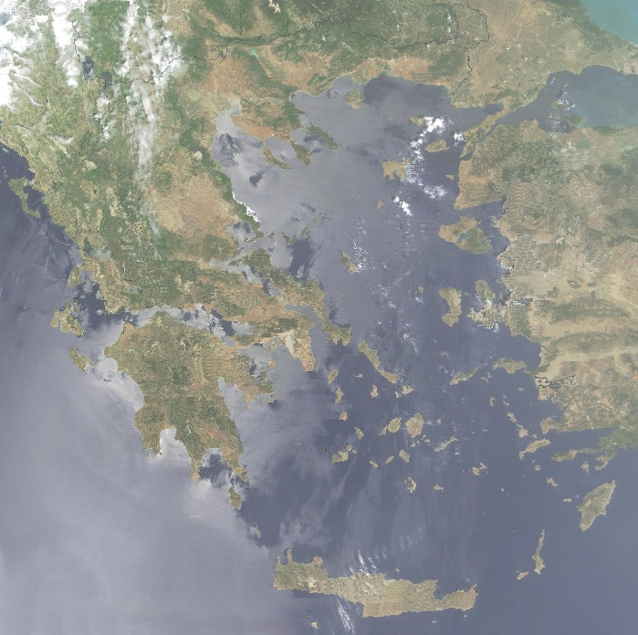
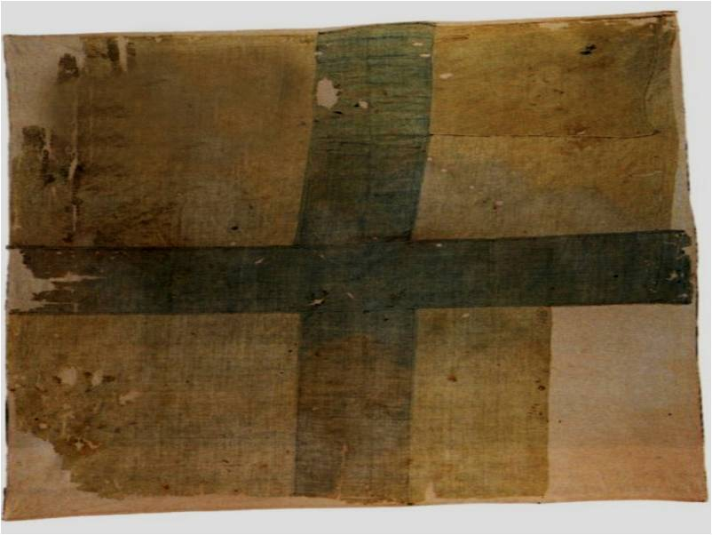
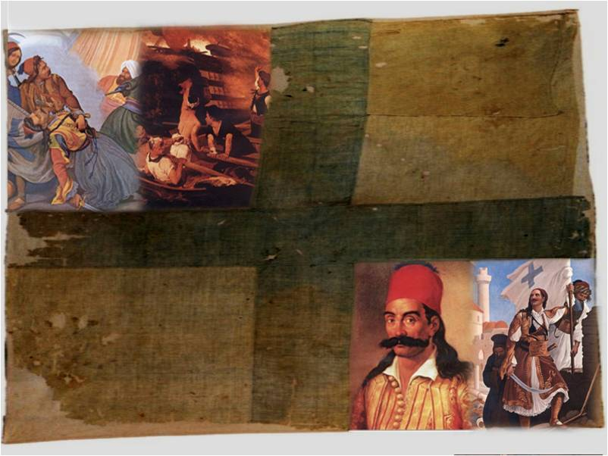
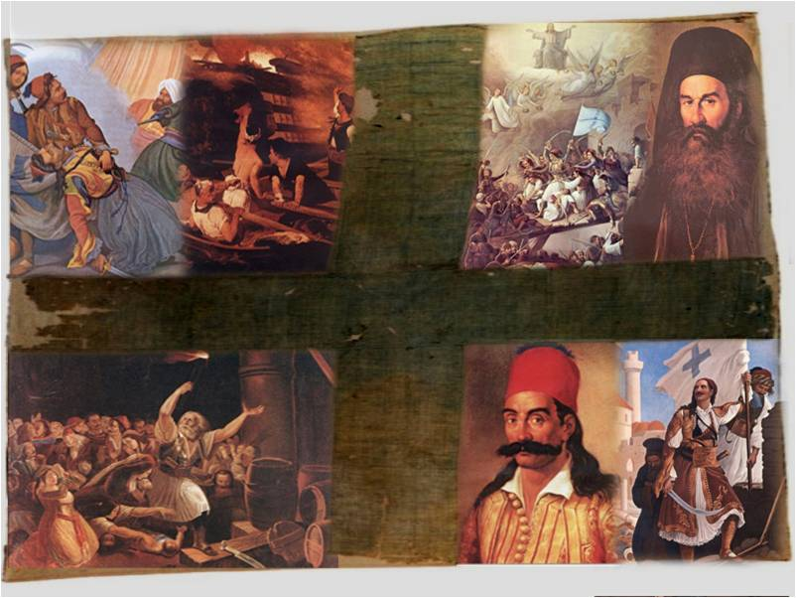
Θέλω να το πω στον κόσμο όλο
έχω μια πατρίδα ξακουστή

Slide 3
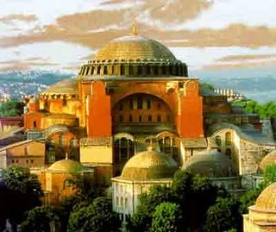
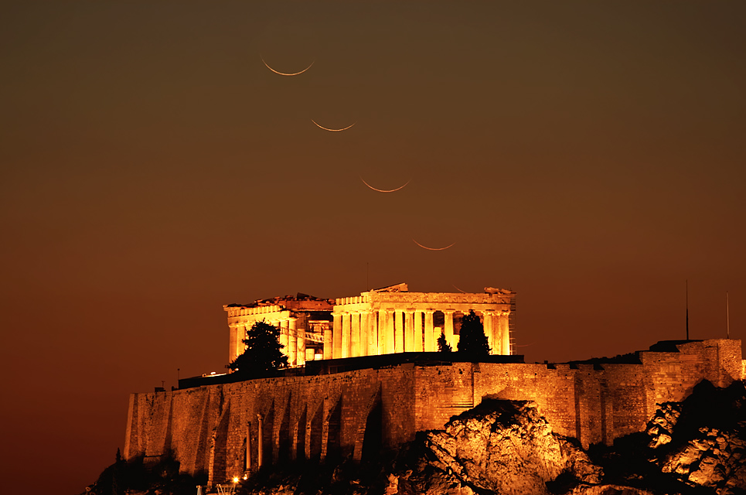
που ’χει την Αγιά-Σοφιά κορώνα
και τον Παρθενώνα της τιμή.

Slide 4
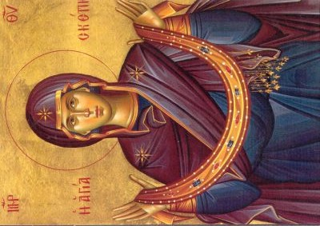
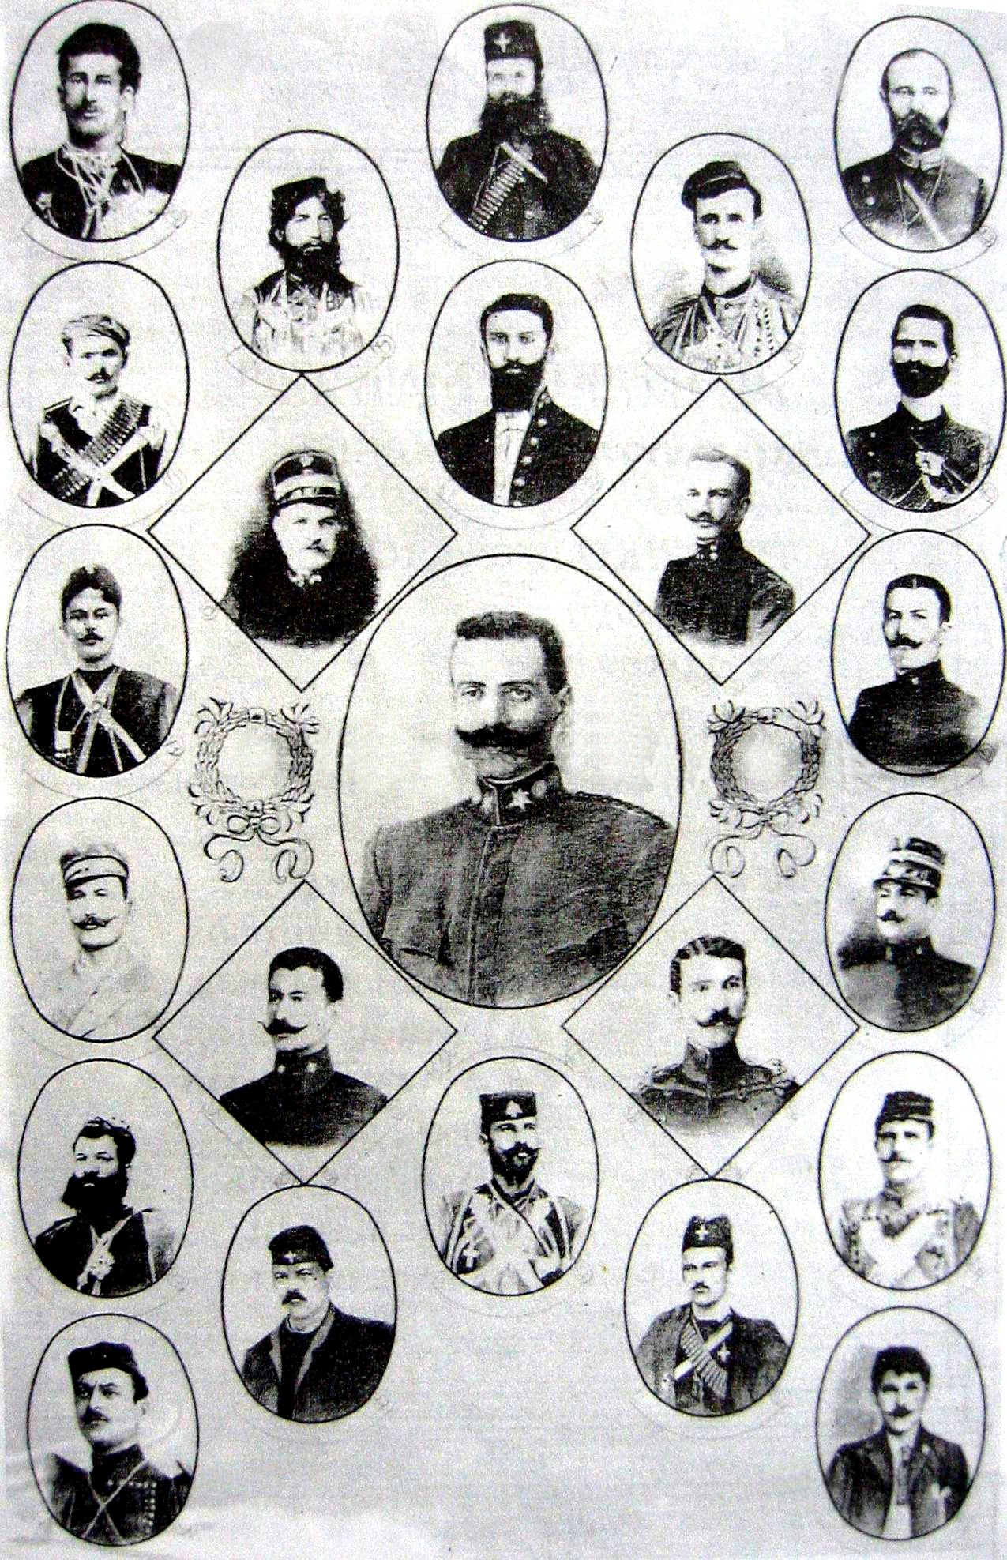
h
Με τα διαλεχτά της παλικάρια
και την Παναγιά μας στρατηγό,

Slide 5
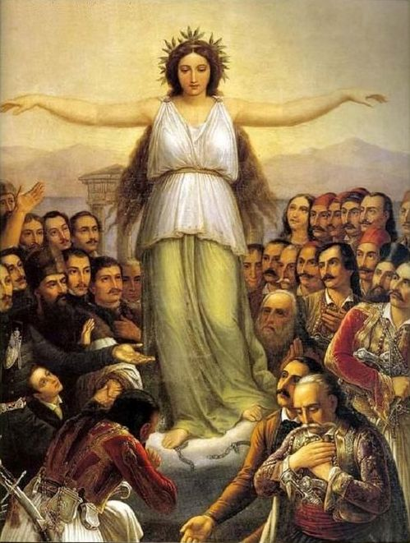
τρόπαια στον πόλεμο ετοιμάζει
και της δόξας στήνει το βωμό.

Slide 6
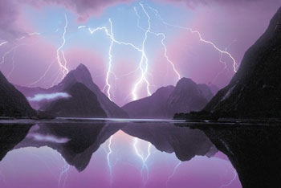
Λάμπουν οι τετράψηλες κορφές της
μες της λευτεριάς την αστραπή

Slide 7

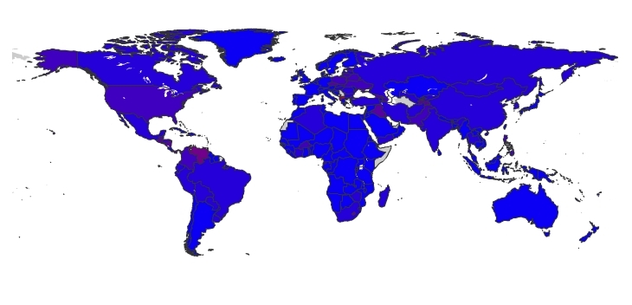
κι είν’ η Ελλάδα μάνα όλου του κόσμου
με τη φωτοδότρα της ψυχή.

Slide 8
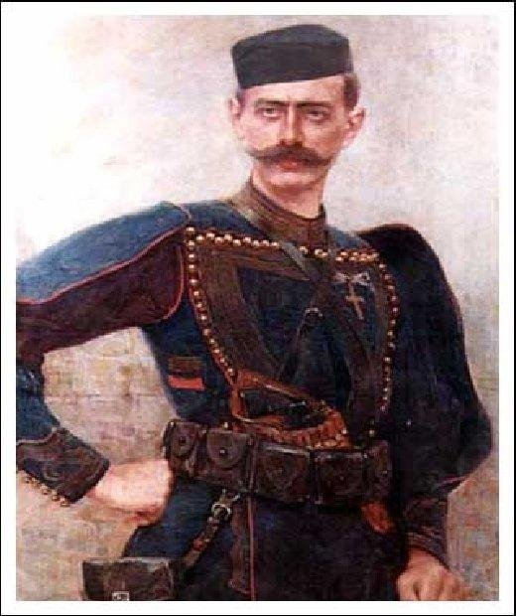
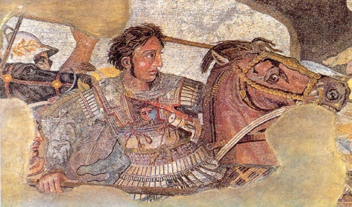
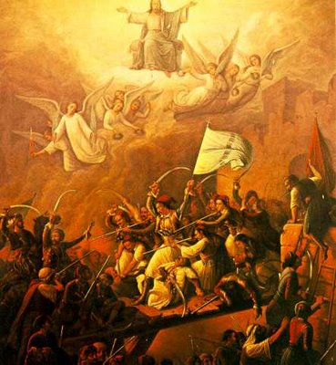
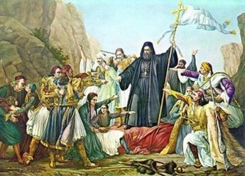
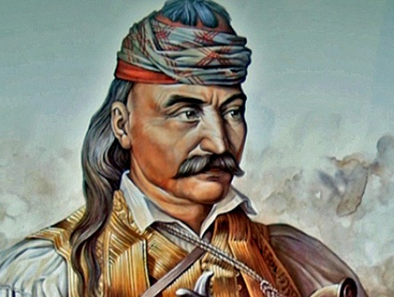
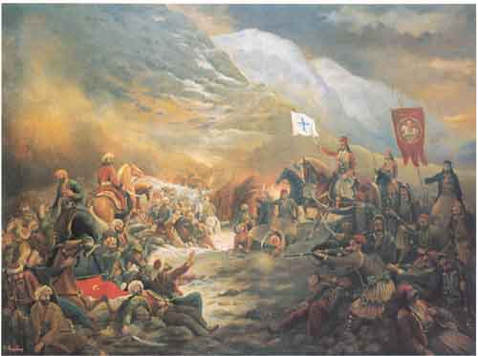
Θέλω να το πω στον κόσμο όλο
έχω μια πατρίδα ξακουστή

Slide 9


ΖΗΤΩ Η ΕΛΛΑΔΑ!

Slide 10
που ’χει την Αγιά-Σοφιά κορώνα
και τον Παρθενώνα της τιμή.

Slide 11
Θέλω να το πω στον κόσμο όλο
έχω μια πατρίδα ξακουστή

Slide 12
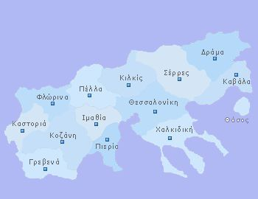

ΖΗΤΩ Η ΜΑΚΕΔΟΝΙΑ!

Slide 13
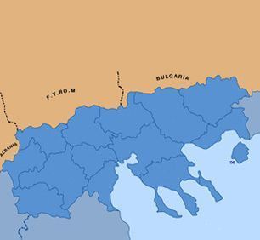

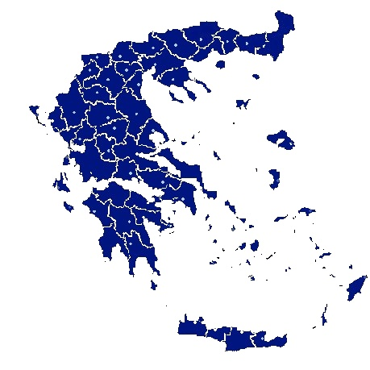
Η Μακεδονία είν’ Ελλάδα
κι έχει φωτοδότρα την ψυχή.

